Slide 1
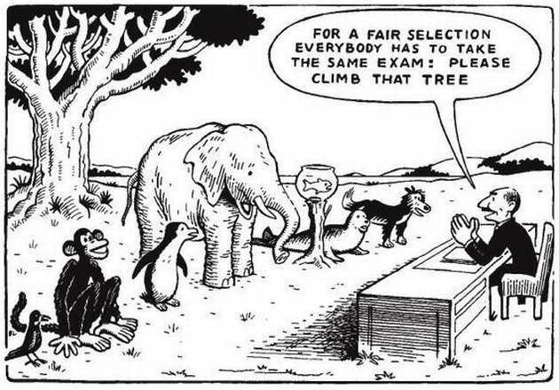
Bei der Entwicklung meiner Lehrveranstaltung berücksichtige ich
die unterschiedlichen Voraussetzungen meiner Studierenden, in dem ich z.B. Übungsaufgaben unterschiedlicher Niveaustufen anbiete.
Ich stelle digitale bzw. E-Learning-Elemente zur Verfügung (z.B. auf der Moodle-Plattform der TH Nürnberg), um unterschiedliche Lernzugänge und Medienpräferenzen zu berücksichtigen.
Ich nutze partizipative, aktivierende und motivierende Methoden
Ich biete regelmäßig die Möglichkeit zur Lernstandskontrolle, z.B. in Form von Zwischentests an.
Die Lernziele zu meiner Lehrveranstaltung sind für alle Studierenden transparent und nachvollziehbar.
Ich bin davon überzeugt, dass mein Curriculum lernförderlich und studierendenorientiert konzipiert ist, so dass eine erfolgreiche Teilnahme für alle Studierenden grundsätzlich möglich ist.
Curriculumsentwicklung
Diversität Checklist

